Slide 1



Администрация Курманаевского района
Оренбургской области
2025 год

Slide 2












Slide 3
Отнесение к субъектам МСП (Единый реестр субъектов МСП) или регистрация в качестве самозанятого гражданина
Требования к получателям
имущественной поддержки
Сроки предоставления
имущества
От 1 до 2 месяцев
Дополнительные
возможности
Консультационная поддержка

Slide 4

https://kurm.orb.ru/activity/32399/
Официальный сайт муниципального образования Курманаевский район Оренбургской области
https://мойбизнес56.рф/

Slide 5

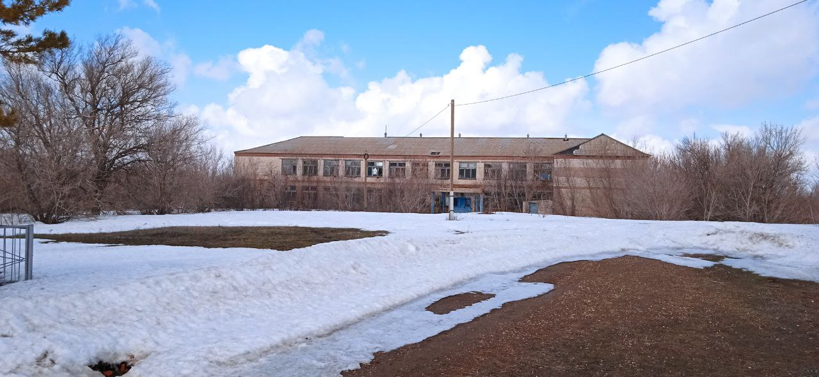





АРЕНДА
Оренбургская область, Курманаевский район, село Сергеевка,
улица Дорожная, № 14
Площадь 1146,7 кв.м
2 этажа
Здание: нежилое
Цель использования:
для размещения объектов торговли
Ответственное лицо:
Крашенинников Дмитрий Сергеевич
Ежемесячный платеж: в
соответствии с рыночной
оценкой
тел: 8/35341/ 2-11-00
эл.почта:krasheninnikov8922@mail.ru

Slide 6
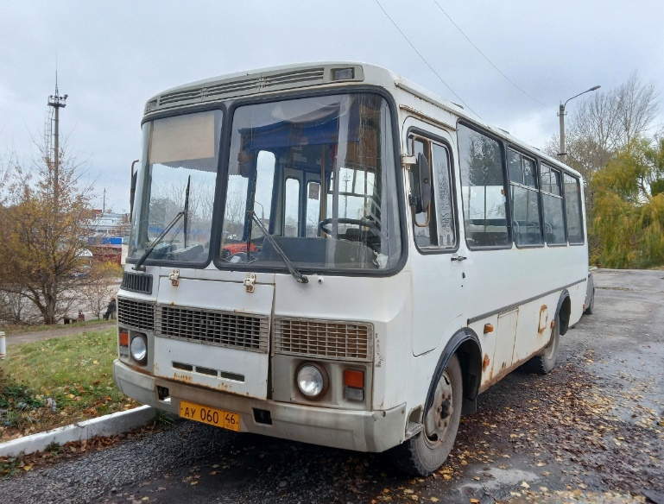

АРЕНДА
Оренбургская область, Курманаевский район, село Курманаевка, пл.Ленина, 1
Автомобиль ПАЗ 32054 (Автобус), год изготовления 2009, двигатель бензиновый
Цель использования:
для осуществления предпринимательской деятельности на территории Курманаевского района
Ответственное лицо:
Крашенинников Дмитрий Сергеевич
Ежемесячный платеж: в
соответствии с рыночной
оценкой
тел: 8/35341/ 2-11-00
эл.почта: krasheninnikov8922@mail.ru

Slide 7
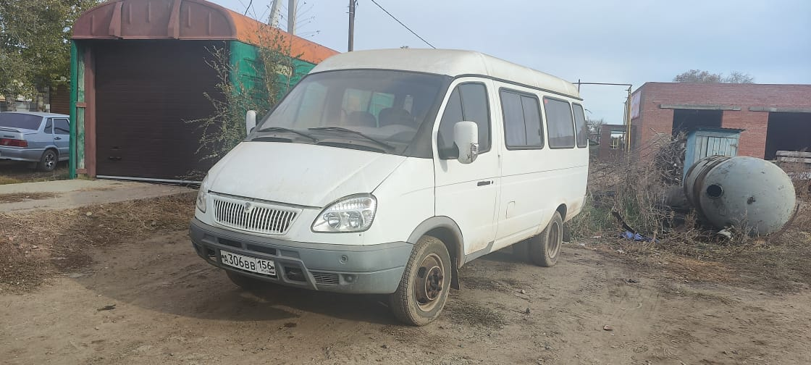
АРЕНДА
Оренбургская область, Курманаевский район, село Курманаевка, пл.Ленина, 1
Автомобиль ГАЗ 322132,автобус (13 мест), год изготовления 2008, двигатель бензиновый
Цель использования:
для осуществления пассажирских перевозок
Ответственное лицо:
Крашенинников Дмитрий Сергеевич
Ежемесячный платеж: в
соответствии с рыночной
оценкой
тел: 8/35341/ 2-11-00
эл.почта: krasheninnikov8922@mail.ru

Slide 8
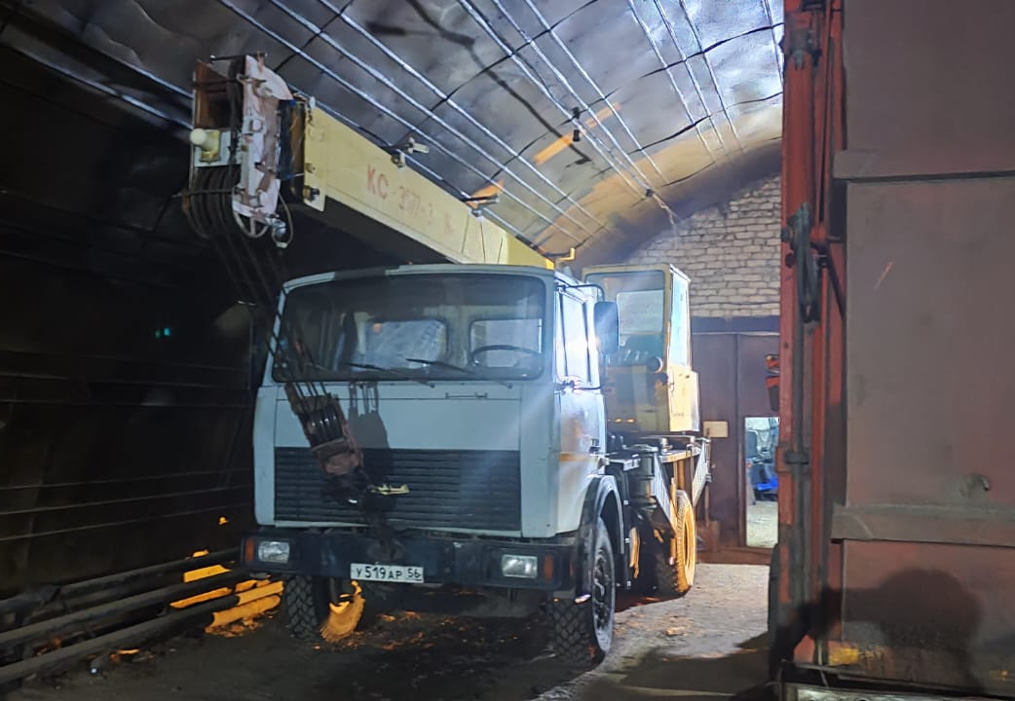
АРЕНДА
Оренбургская область, Курманаевский район, село Курманаевка, пл.Ленина, 1
Кран автомобильный МАЗ 5337-6912(КС 3577-8), год изготовления 2000, двигатель дизельный
Цель использования:
для осуществления деятельности в сфере ЖКХ
на территории Курманаевского района
Ответственное лицо:
Крашенинников Дмитрий Сергеевич
Ежемесячный платеж: в
соответствии с рыночной
оценкой
тел: 8/35341/ 2-11-00
эл.почта: krasheninnikov8922@mail.ru

Slide 9
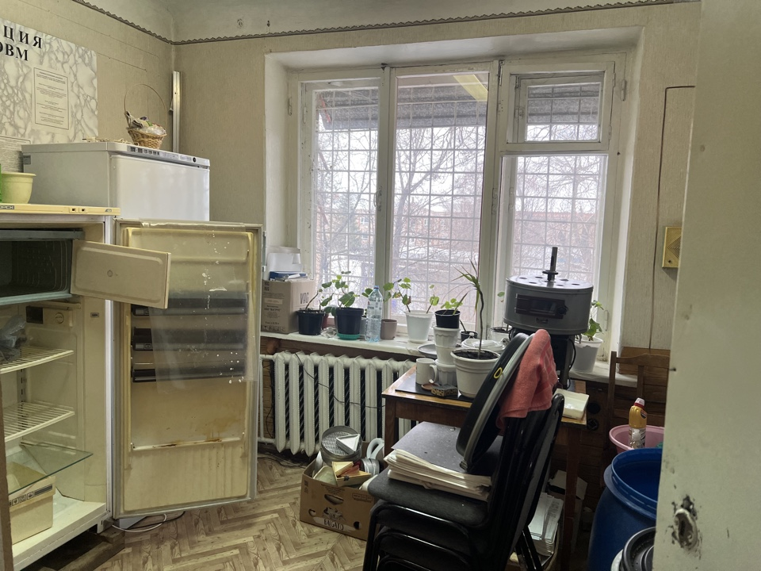
АРЕНДА
Оренбургская область, Курманаевский район, село Курманаевка, ул. Крестьянская, д.7, помещение 14
Площадь – 8,8 кв.м.,
Здание: нежилое, кадастровый номер:56:16:1002016:261
Цель использования:
для осуществления предпринимательской деятельности
Ответственное лицо:
Крашенинников Дмитрий Сергеевич
Ежемесячный платеж: в
соответствии с рыночной
оценкой
тел: 8/35341/ 2-11-00
эл.почта: krasheninnikov8922@mail.ru

Slide 10
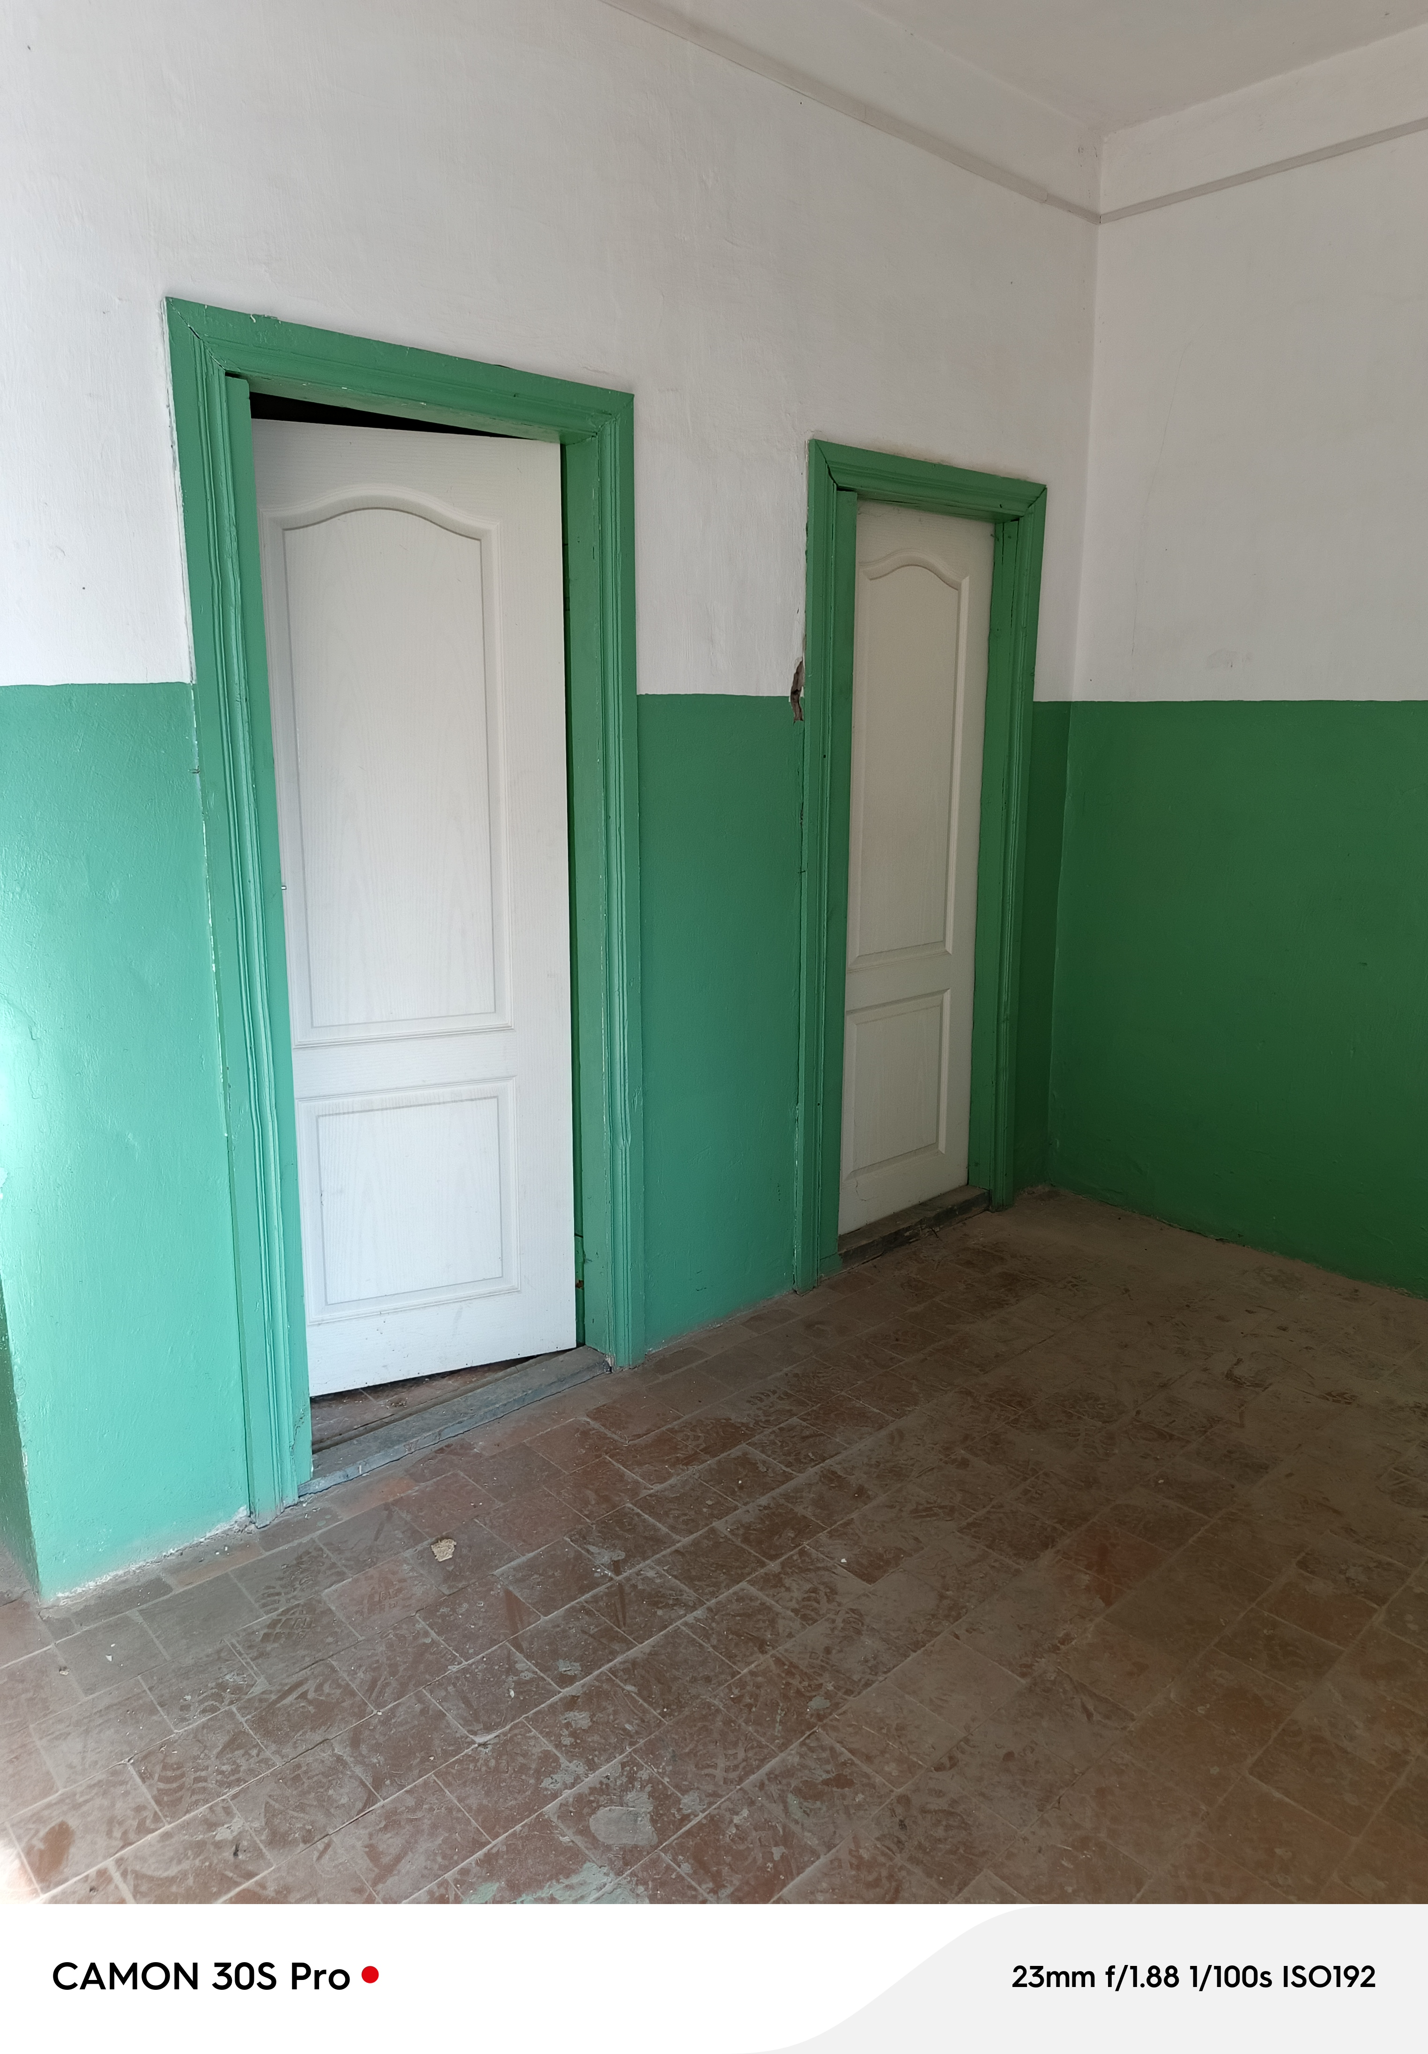
АРЕНДА
Оренбургская область, Курманаевский район, село Лабазы, ул. Ленина, д.61, помещение 14
Площадь – 38,8 кв.м.,
Здание: нежилое, кадастровый номер:56:16:1204001:1521
Цель использования:
для размещения салона красоты
Ответственное лицо:
Крашенинников Дмитрий Сергеевич
Ежемесячный платеж: в
соответствии с рыночной
оценкой
тел: 8/35341/ 2-11-00
эл.почта: krasheninnikov8922@mail.ru

Slide 11
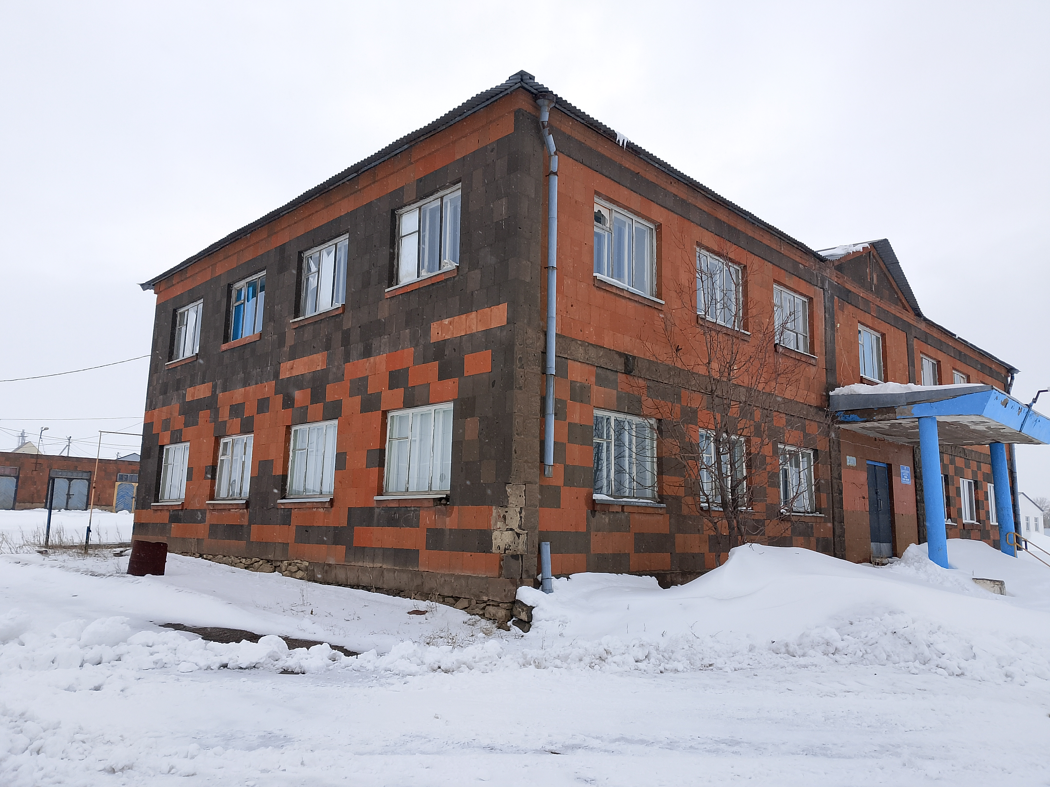
АРЕНДА
Оренбургская область, Курманаевский район, пос. Волжский, ул.Центральная, д.1,
Площадь – 490 кв.м.,
Здание: нежилое, кадастровый номер:56:16:0404001:351
Цель использования:
для размещения объектов торговли
Ответственное лицо:
Крашенинников Дмитрий Сергеевич
Ежемесячный платеж: в
соответствии с рыночной
оценкой
тел: 8/35341/ 2-11-00
эл.почта: krasheninnikov8922@mail.ru

Slide 12
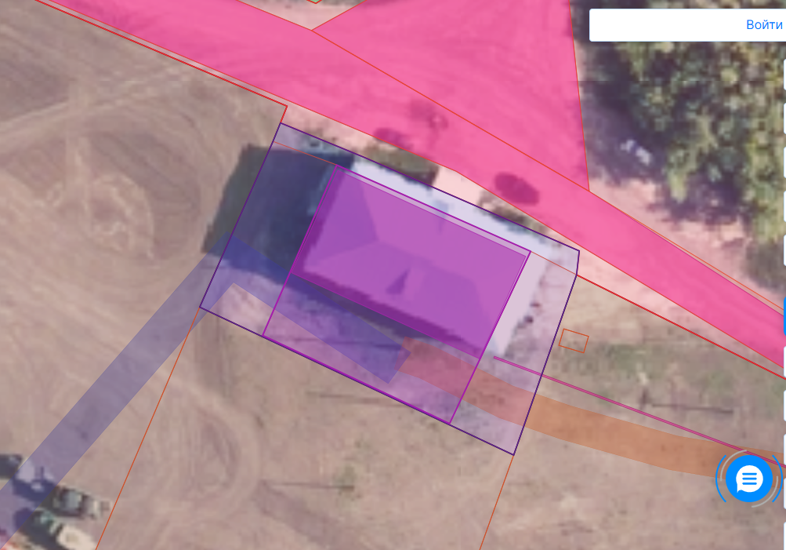
АРЕНДА
Оренбургская область, Курманаевский район,пос. Волжский, ул. Центральная, д.1,земли населенных пунктов с кадастровым номером 56:16:040001:684, на котором расположено нежилое здание с кадастровым номером:56:16:0404001:351
Земельный участок
Площадь 530 кв.м
Кадастровый номер:
56:16:040001:684
Ответственное лицо:
Крашенинников Дмитрий Сергеевич
тел: 8/35341/ 2-11-00
эл.почта: km_rea@mail.orb.ru
Ежемесячный платеж: в
соответствии с рыночной
оценкой

Slide 13
АРЕНДА
Оренбургская область, Курманаевский район, село Покровка,
улица Советская, № 8
Площадь 590 кв.м
Здание: нежилое
Цель использования:
для размещения объектов торговли
Ответственное лицо:
Прокофьев Евгений Сергеевич
тел: 8/35341/ 2-41-37
эл.почта: poksovet@rambler.ru
Ежемесячный платеж: в
соответствии с рыночной
оценкой

Slide 14
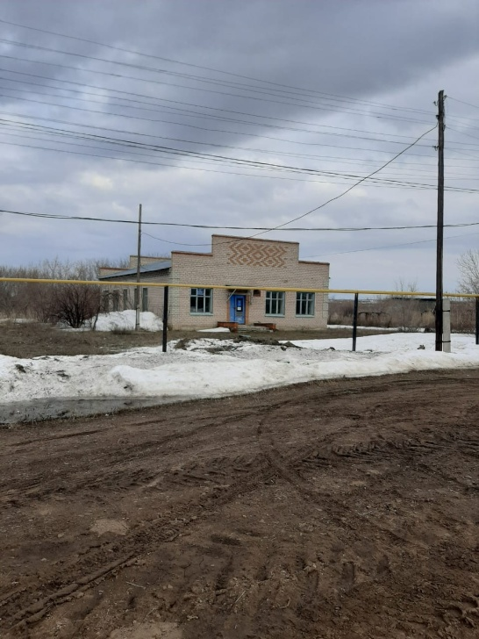
Оренбургская область, Курманаевский район,
село Ферапонтовка
улица Зеленая, 21
Площадь 187,3 кв.м
Двухэтажное, в т.ч. подземных 1
Здание: нежилое
Цель использования:
хозяйственное (складское) помещение
Ответственное лицо:
Алимкина Людмила Геннадьевна
Ежемесячный платеж: в
соответствии с рыночной
оценкой
тел: 8/35341/ 3-01-17
эл.почта: andreevsk_mo.2011@mail.ru

Slide 15
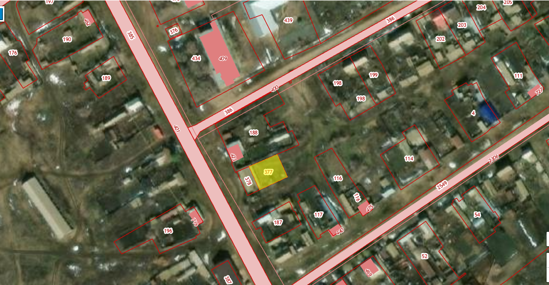
АРЕНДА
Оренбургская область, Курманаевский район, с. Лаврентьевка, ул. Победы, земельный участок расположен в центральной части кадастрового квартала 56:16:1301001
Земельный участок
Площадь 449 кв.м
Кадастровый номер:
56:16:1301001:377
Ответственное лицо:
Крашенинников Дмитрий Сергеевич
тел: 8/35341/ 2-11-00
эл.почта: km_rea@mail.orb.ru
Ежемесячный платеж: в
соответствии с рыночной
оценкой

Slide 16
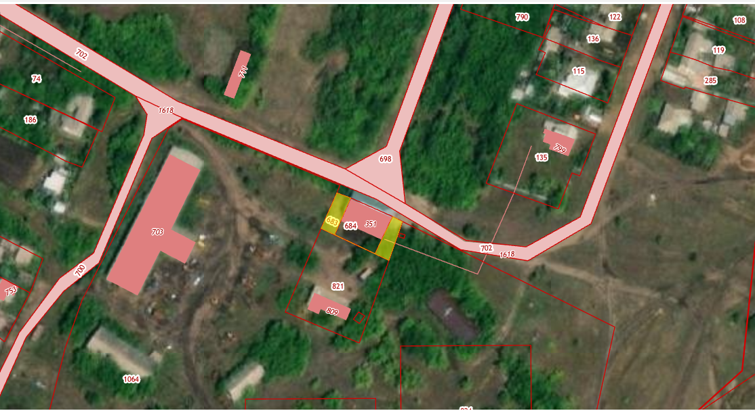
АРЕНДА
Оренбургская область, Курманаевский район, п. Волжский, земельный участок расположен в юго-западной части кадастрового квартала 56:16:0404001
Земельный участок
Площадь 330 кв.м
Кадастровый номер:
56:16:0404001:683
Цель использования: предпринимательство
Ответственное лицо:
Крашенинников Дмитрий Сергеевич
тел: 8/35341/ 2-11-00
эл.почта: krasheninnikov8922@mail.ru
Ежемесячный платеж: в
соответствии с рыночной
оценкой

Slide 17
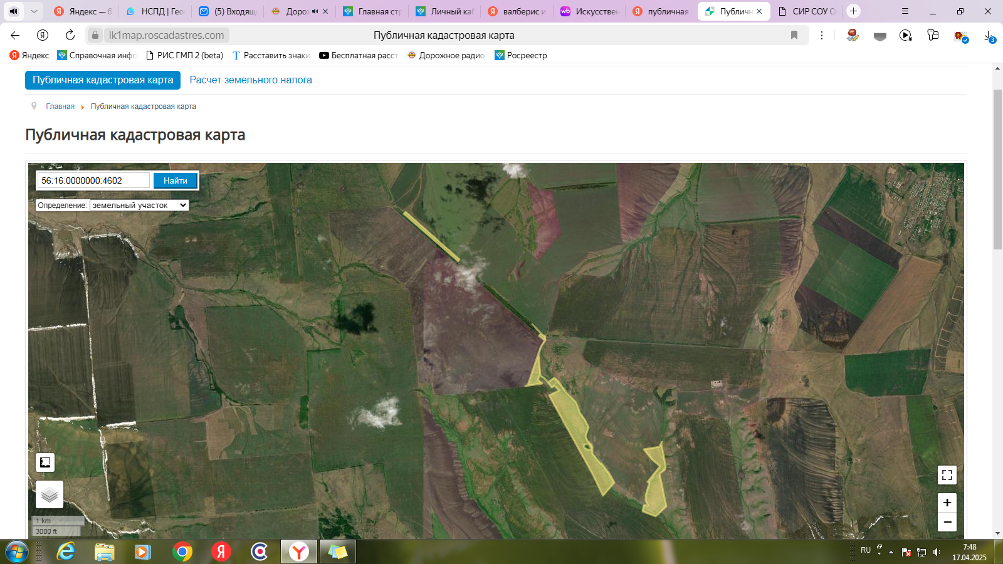
АРЕНДА
Оренбургская область, Курманаевский район, Волжскийс/с, земельный участок расположен в кадастровом квартале 56:16:000000
Земельный участок
Площадь 1085000 кв.м
Кадастровый номер:
56:16:0000000:4602
Цель использования:
для сельскохозяйственного производства
Ответственное лицо:
Крашенинников Дмитрий Сергеевич
тел: 8/35341/ 2-11-00
эл.почта: krasheninnikov8922@mail.ru
Ежемесячный платеж: в
соответствии с рыночной
оценкой

Slide 18
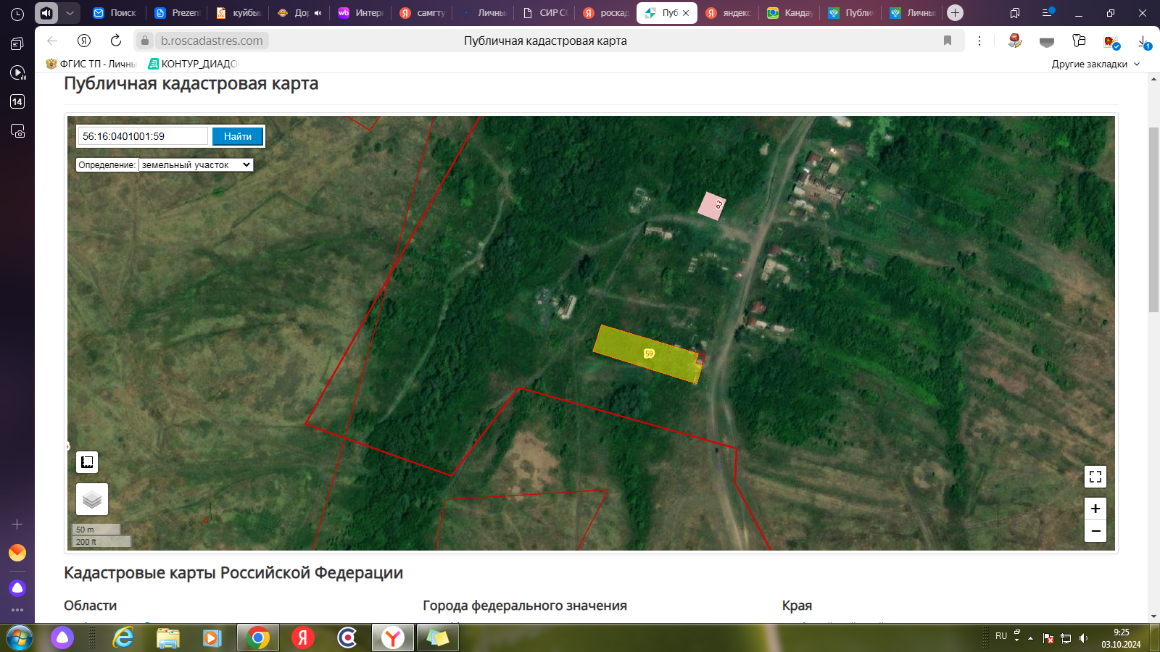
АРЕНДА
Оренбургская область, Курманаевский район, с. Даниловка, ул. Центральная, земельный участок расположен в южной части кадастрового квартала 56:16:0401001
Земельный участок
Площадь 3030 кв.м
Кадастровый номер:
56:16:0401001:59
Цель использования: предпринимательство
Ответственное лицо:
Крашенинников Дмитрий Сергеевич
тел: 8/35341/ 2-11-00
эл.почта: krasheninnikov8922@mail.ru
Ежемесячный платеж: в
соответствии с рыночной
оценкой

Slide 19
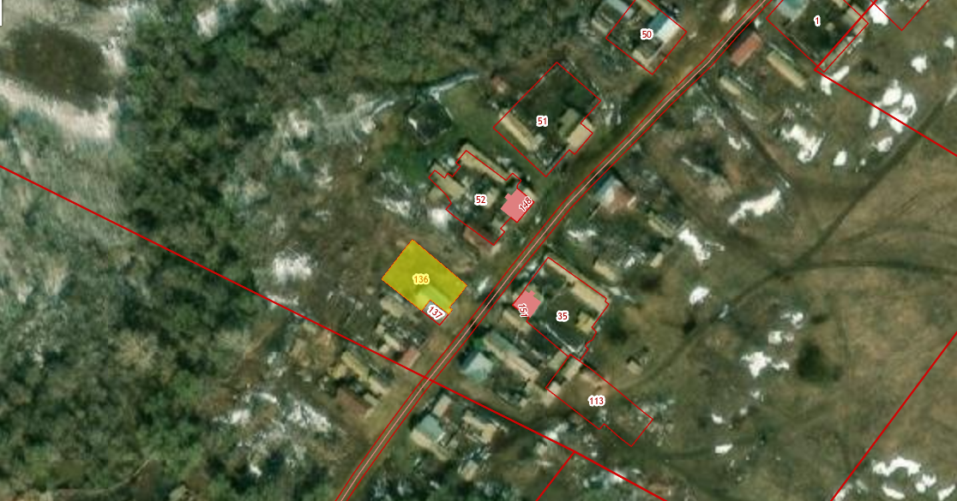
АРЕНДА
Оренбургская область, Курманаевский район,
с. Шабаловка, улица Молодежная,
в юго-западной части кадастрового квартала 56:16:1501001
Земельный участок
Площадь 586 кв.м
Кадастровый номер:
56:16:1501001:136
Цель использования: для размещения объектов торговли
Ответственное лицо:
Прокофьев Евгений Сергеевич
тел: 8/35341/ 2-41-37
эл.почта: poksovet@rambler.ru
Ежемесячный платеж: в
соответствии с рыночной
оценкой

Slide 20
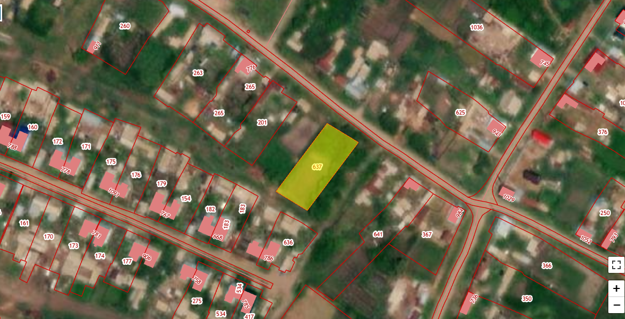
АРЕНДА
Российская Федерация, Оренбургская область, Курманаевский район,
с. Ромашкино, ул. Молодежная, земельный участок расположен в восточной части кадастрового квартала 56:16:1603001
Земельный участок:
Площадь 1424 кв.м
Кадастровый номер:
56:16:1603001:637
Цель использования: предпринимательство
Ответственное лицо:
Бурукова Евгения Васильевна
тел: 8/35341/ 3-26-45
эл.почта: romsovet@yandex.ru
Ежемесячный платеж: в
соответствии с рыночной оценкой

Slide 21
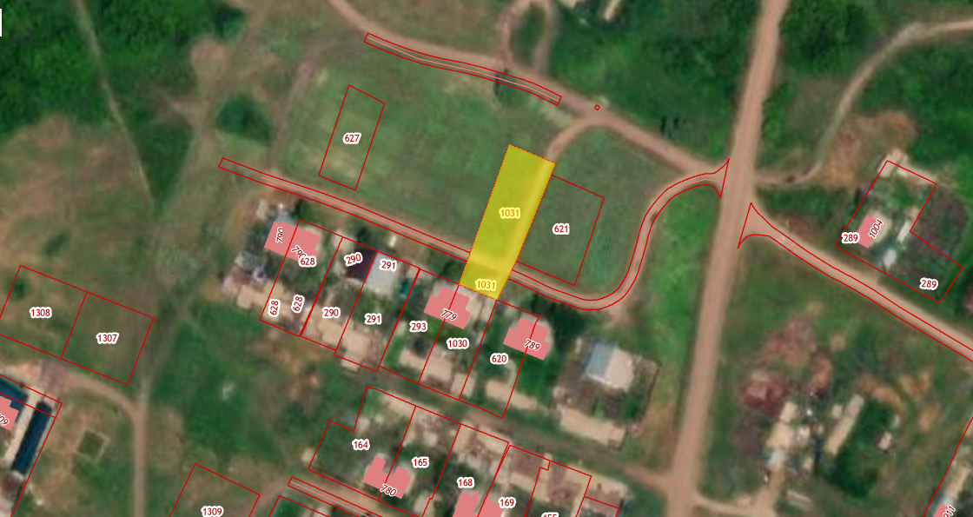
АРЕНДА
Российская Федерация, Оренбургская область, Курманаевский район, с/с Ромашкинский, с. Ромашкино, ул. Зеленая, земельный участок расположен в центральной части кадастрового квартала 56:16:1603001
Земельный участок:
Площадь 1206 кв.м
Кадастровый номер:
56:16:1603001:1031
Цель использования: предпринимательство
Ответственное лицо:
Бурукова Евгения Васильевна
тел: 8/35341/ 3-26-45
эл.почта: romsovet@yandex.ru
Ежемесячный платеж: в
соответствии с рыночной оценкой

Slide 22
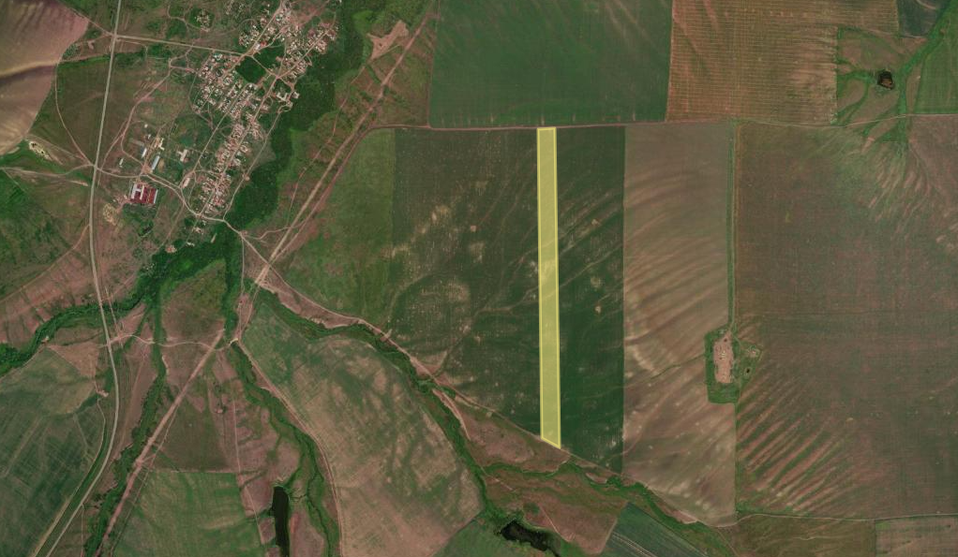
АРЕНДА
Оренбургская область, Курманаевский район, МО Гаршинский сельсовет, земельный участок в кадастровом квартале 56:16:0000000
Земельный участок:
Площадь 215 000 кв. м.,
Кадастровый номер:
56:16:0000000:4536
Цель использования: для сельскохозяйственного использования
Ответственное лицо:
Игнатьева Надежда Павловна
тел: 8/35341/ 2-23-43
эл. почта: kandaur_ss@mail.ru
Ежемесячный платеж: в
соответствии с рыночной оценкой

Slide 23
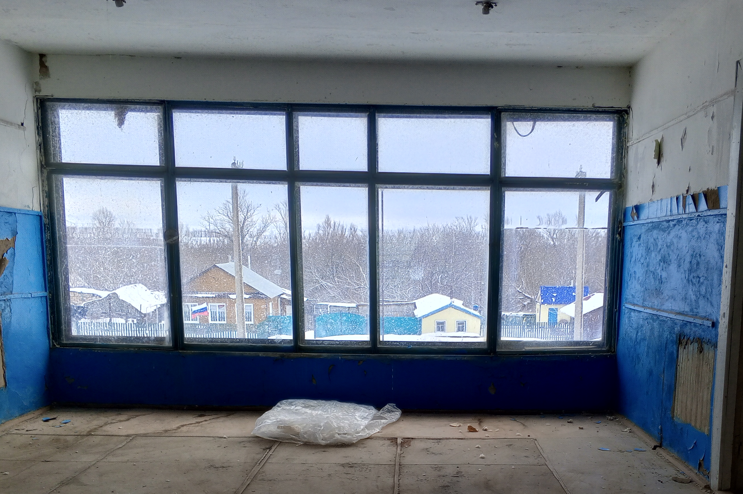
АРЕНДА
Оренбургская область, Курманаевский район, МО Грачевский сельсовет, с. Грачевка, ул. Пролетарская, дом 6, помещение 2
Нежилое здание:
Площадь 314,3 кв. м.,
Кадастровый номер:
56:16:0601001:671
Цель использования: предпринимательство
Ответственное лицо:
Леонтьева Диана Алексеевна
тел: 8/35341/ 3-11-14
эл. почта:grachevka_mo@mail.ru
Ежемесячный платеж: в
соответствии с рыночной оценкой

Slide 24


Контактные данные
Крашенинников Дмитрий Сергеевич– заместитель главы администрации по строительству, ЖК и дорожному хозяйству
+7 (35341) 2-11-00
Электронная почта: krasheninnikov8922@mail.ru
https://kurm.orb.ru/activity/32399/

